Slide 1
冒險故事

Slide 2
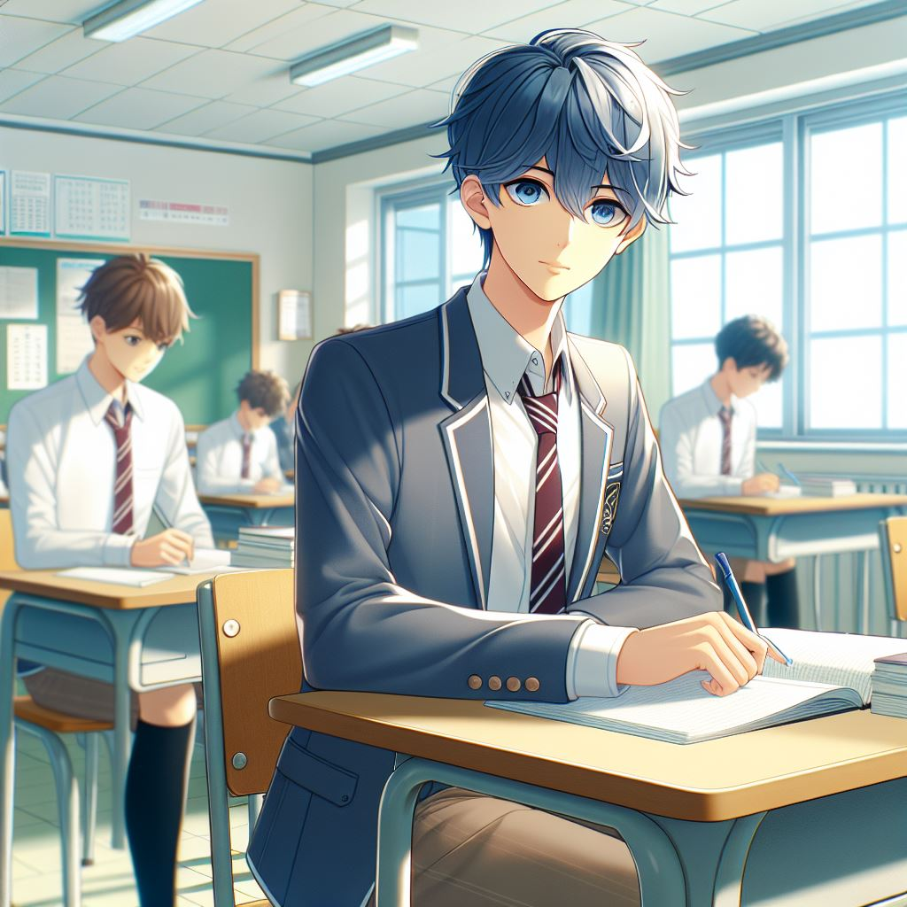
1.目標
Notes:
我是一名高中生的年輕冒險家，我聽聞古老的傳說，說叢林裡有一座被詛咒的神廟，裡面藏有無盡的財寶。我決心尋找這個神秘的地方。

Slide 3

2.阻礙
Notes:
一路上，我經歷了毒蛇的襲擊、陷阱的考驗和激流的挑戰

Slide 4

3.努力
Notes:
我一邊學習課業，一邊鍛鍊身體，一邊查詢要去爬哪座山。

Slide 5
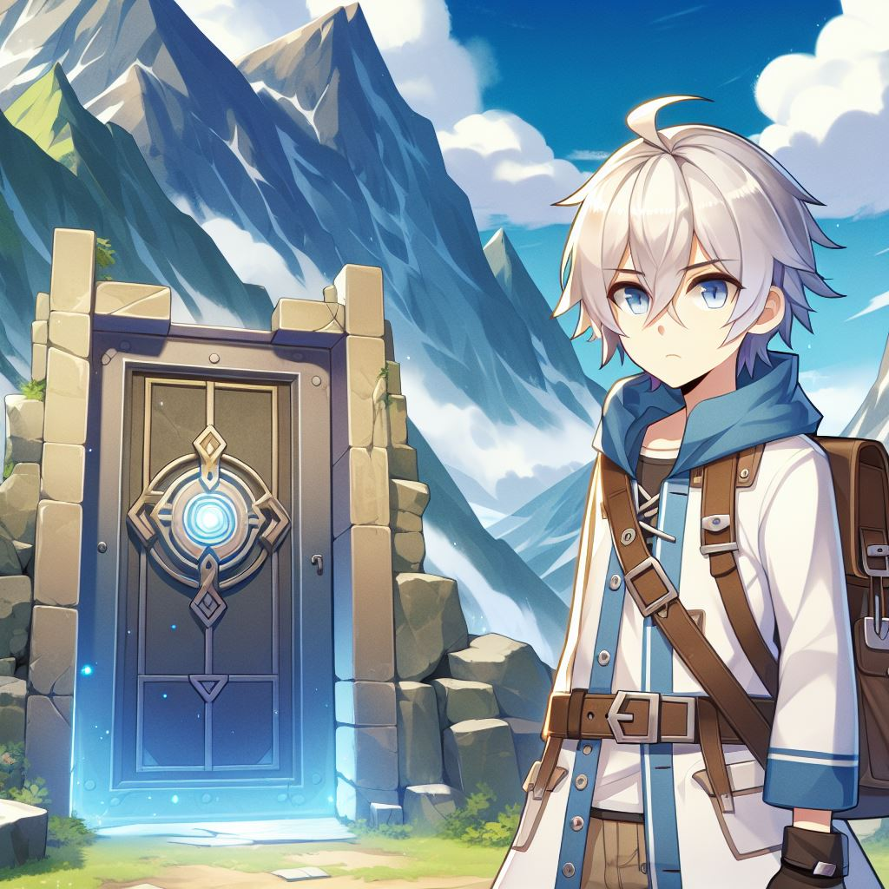
4.結果
Notes:
終於，在一個月亮高掛的夜晚，我找到了神廟的大門。

Slide 6

5.意外
Notes:
然而，大門前站著一位看似友善的老人，警告我財寶的代價是失去自由。

Slide 7
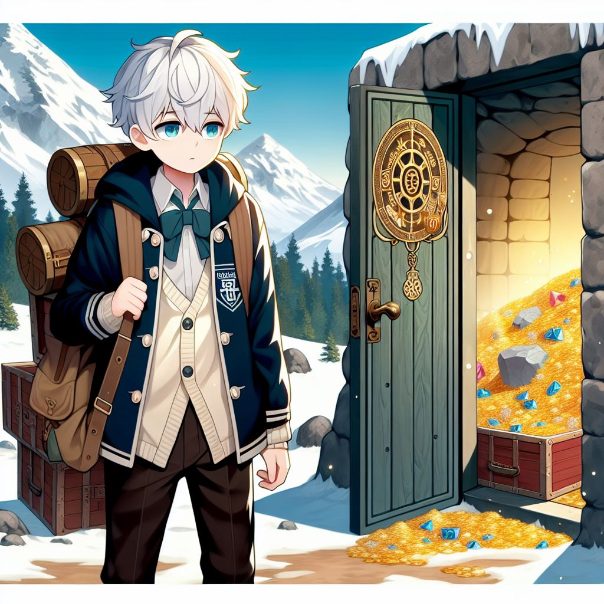
6.轉彎
Notes:
我無視警告，推開了厚重的石門，裡面金光閃耀。我不假思索地抓住了一件珍貴的項鍊，然而，神廟突然開始崩塌

Slide 8

7.結局
Notes:
我奮力逃生，在最後一刻逃出了倒塌的神廟。財寶雖未到手，但我對這場驚險的冒險永遠難忘，也學到了尊重古老傳說的智慧。

